Slide 1
10월 펫 컨셉

Slide 2
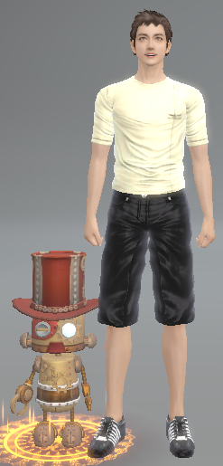
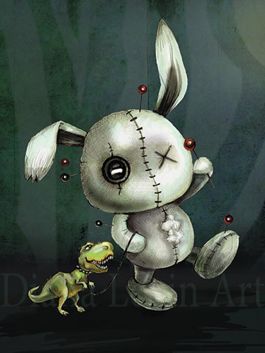

토끼 인형 - 사이즈
중형 사이즈이며 바닥에서 2족 보행을 한다.
기존 삐까뿌(로봇)와 높이는 거의 비슷하나 넓이의 경우 토끼 인형이 조금 더 넓다.
로봇의 모자 길이보다 토끼 인형의 귀 길이가 조금 더 길다.

Slide 3
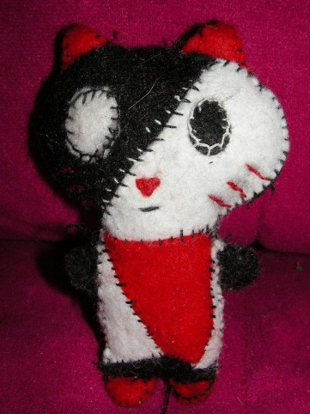


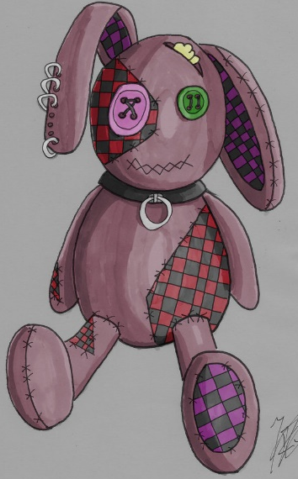
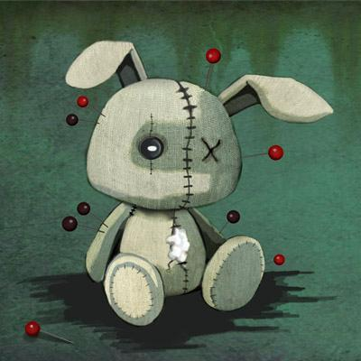
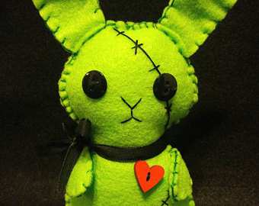
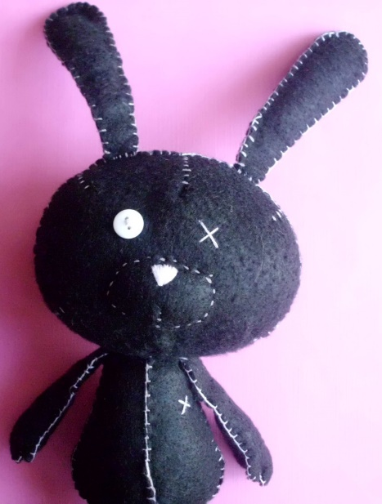
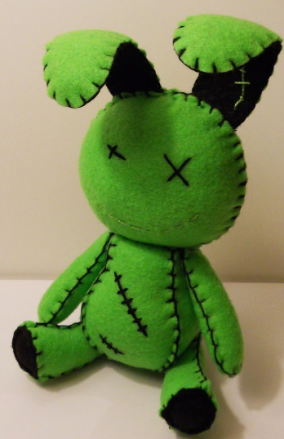
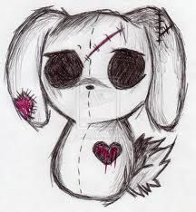
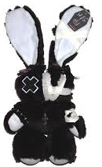
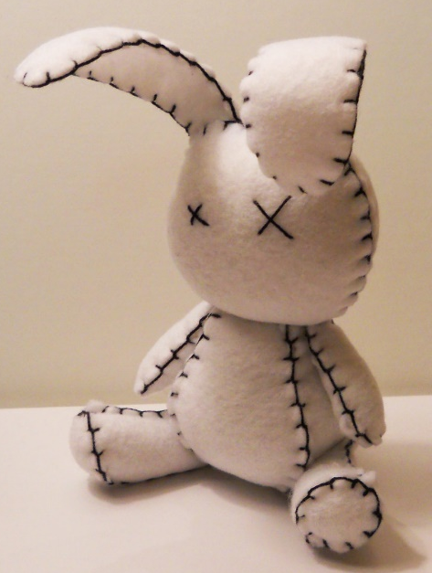
토끼 인형 – 형태 예시
봉제인형 토끼로 여기저기 꿰맨 자국들이 있다. 있다. 또한 군데 군데 안에 있는 솜이 튀어나와 있다. 눈은 단추로 만들어 졌으며 심장 부분과 목에 장식이 있다.
좀비처럼 여러 가지 다양한 천을 덧댄 느낌을 준다.
2족 보행을 한다.

Slide 4




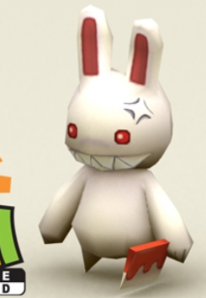




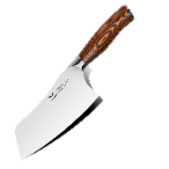
토끼 인형 특징
한쪽 눈만 단추가 붙여져 있고 다른 한쪽 눈에는 실로 X자가 있다.
갖가지 천을 덧대 만든 효과를 주기 위해 꿰멘 자국을 기준으로 왼쪽과 같이 각 부분의 색이 서로 다르다.
코/입 부분이 살짝 튀어 나와 있고 오른쪽과 같이 코가 하트로 표시되어 있다.
오른쪽 심장이 있는 곳에 하트 표식이 달려 있고
목에 리본 달린 목줄을 쓰고 있다.
한쪽 손에 오른쪽과 같이 커다란 푸줏간 칼 (클리버) 모양 막대 사탕을 들고 있다.
몸 곳곳에 꿰멘 자국들이 보인다.
인형 군데 군데 솜이 튀어 나와 있다.

